Slide 1
Муниципальное бюджетное дошкольное образовательное учреждение «Детский сад № 79 «Соловушка» города Смоленска
«Растим будущих инженеров: программы математической,
естественно-научной и инженерно-технической
направленности. Техносреда в детском саду»
Старший воспитатель
Кулешова Е.А.

Slide 2
Ключевые компетенции дошкольника ХХI века
Критическое мышление
Творческое мышление
Умение общаться
Умение работать в коллективе

Slide 3
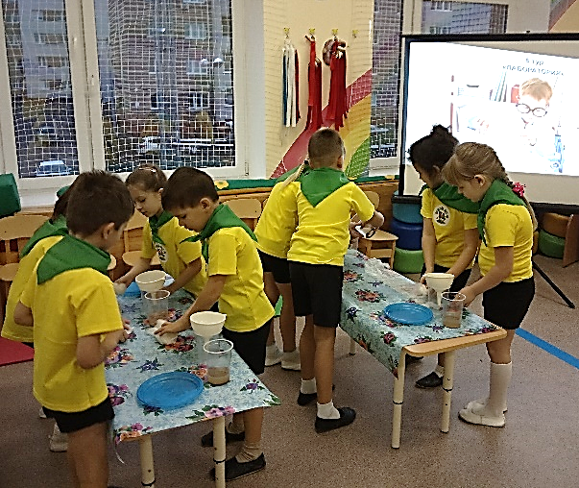
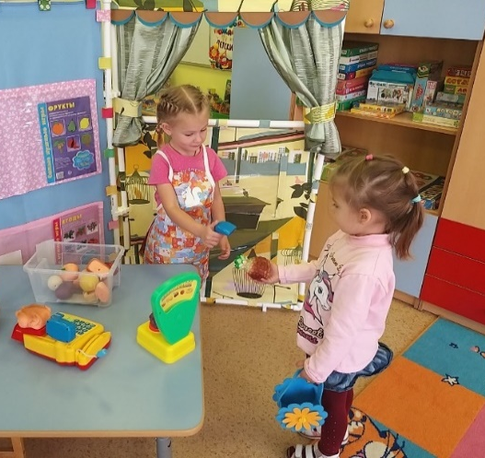
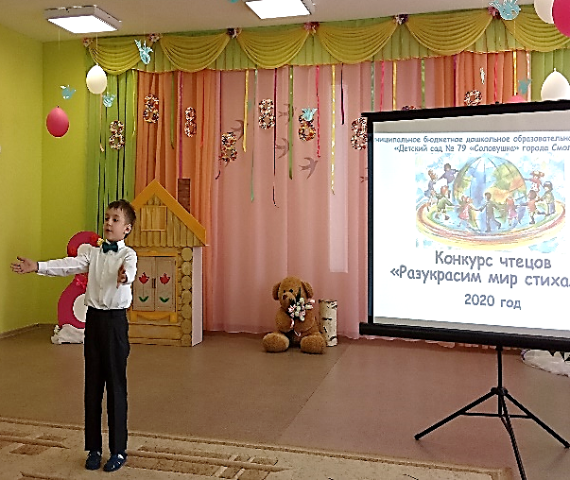
Формирование предпосылок функциональной грамотности у детей дошкольного возраста
Предпосылки естественнонаучной грамотности
Предпосылки математической грамотности
Предпосылки финансовой грамотности
Предпосылки читательской грамотности

Slide 4
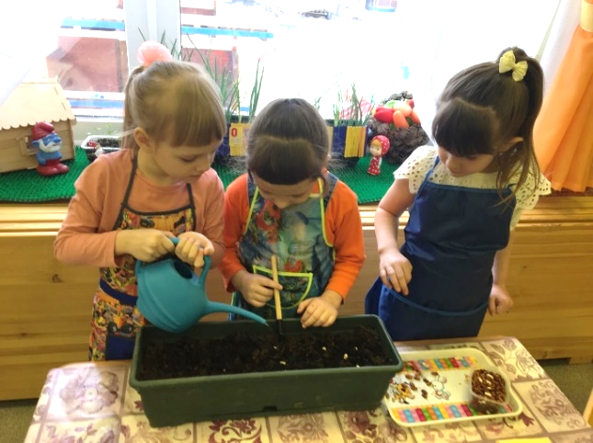
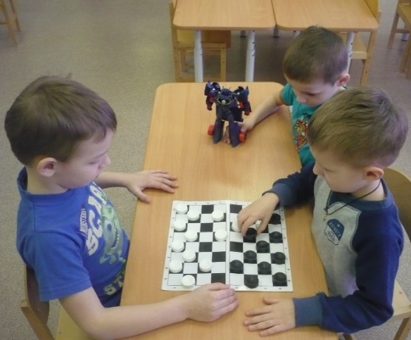
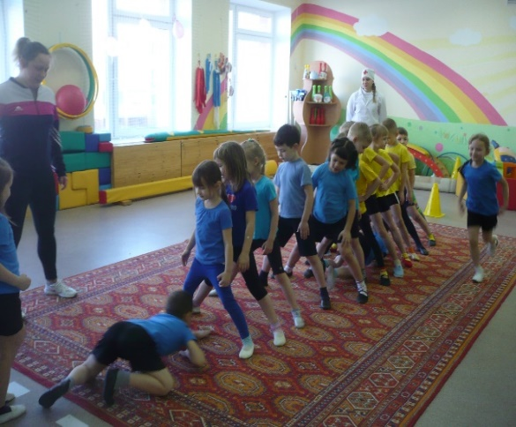
Готовность взаимодействовать с окружающим миром
Возможность решать учебные и жизненные задачи
Предпосылки функциональной грамотности дошкольника
Способность строить социальные отношения
Владение рефлексивными умениями

Slide 5
Парциальные образовательные программы нового поколения
Парциальная модульная программа
«STEM-образование детей дошкольного и младшего
школьного возраста»
Авторы:
Т.В. Волосовец,
В.А. Маркова,
С.А. Аверин

Slide 7
Парциальные образовательные программы нового поколения
Парциальная образовательная программа
дошкольного образования
«От Фрёбеля до робота: растим будущих инженеров»
Авторы:
Т.В. Волосовец,
Ю.В. Карпова,
Т.В. Тимофеева

Slide 8
Тематическое планирование
Алгоритм подачи материала
Использование имеющейся техносреды
Реализация содержания программы
Организация работы с детьми

Slide 9
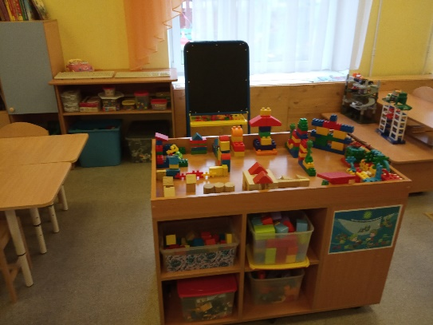
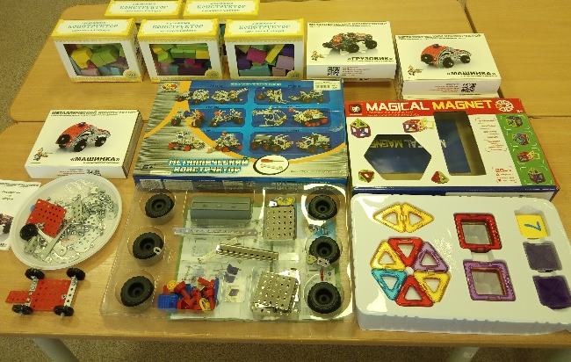
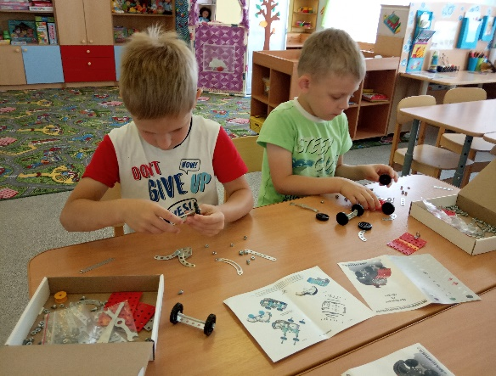
Организация техносреды в ДОО
Цель - создание условий для формирования у детей готовности к изучению технических наук средствами игрового оборудования
Задачи:
1. Организовать предметную игровую техносреду, адекватную современным требованиям к политехнической подготовке детей и их возрастным особенностям в условиях реализации ФГОС дошкольного образования
2. Организовать взаимодействия педагога с детьми и родителями, воспитанников между собой по формированию предпосылок технической грамотности дошкольников
3. Обновить содержание дошкольного образования с учётом технического контента

Slide 10
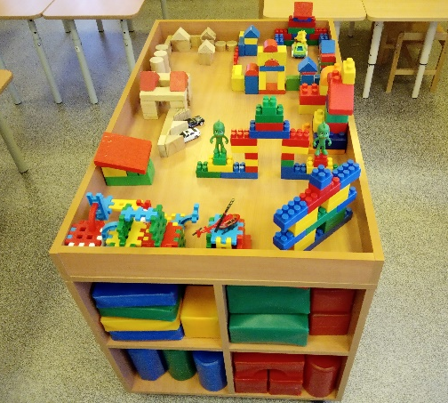
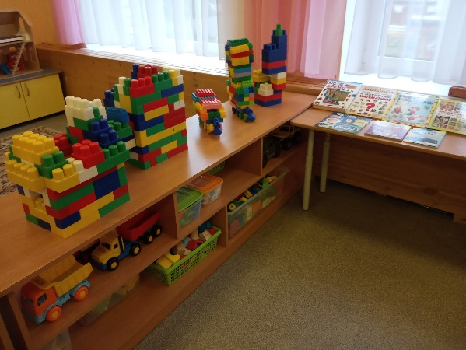
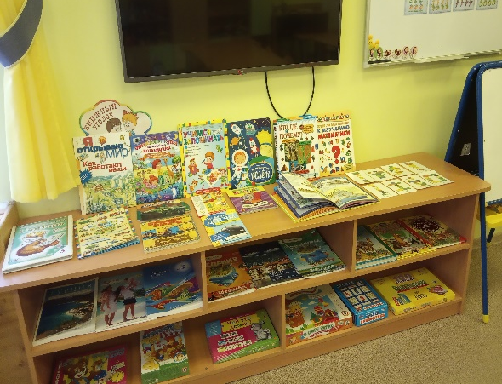
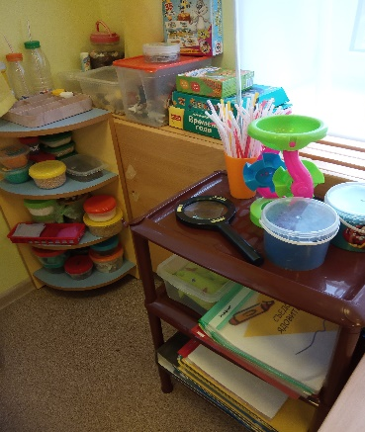
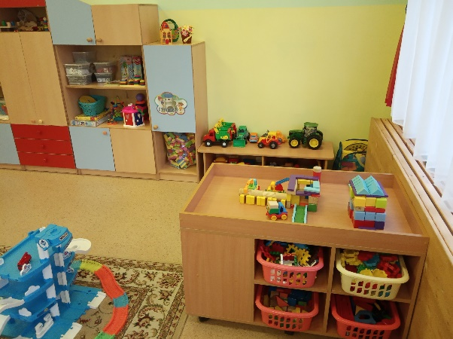
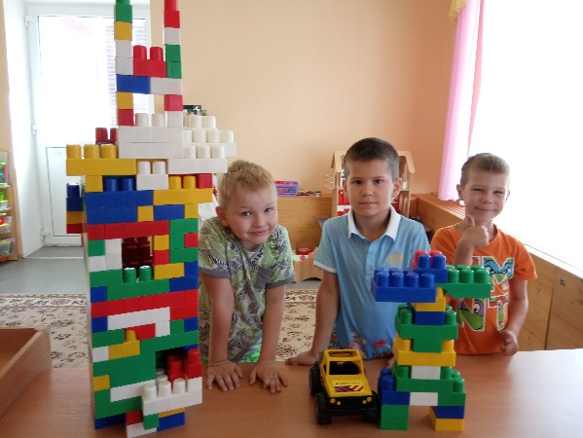
Содержание техносреды помещения группы
Индивидуальное проектирование и конструирование
Информационное насыщение
Экспериментирование и измерение
Дополнительное оборудование

Slide 11
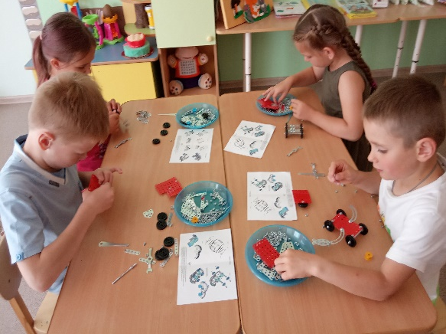
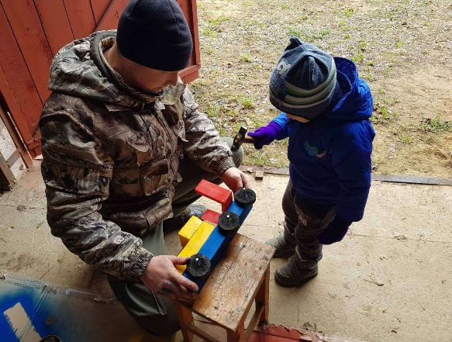
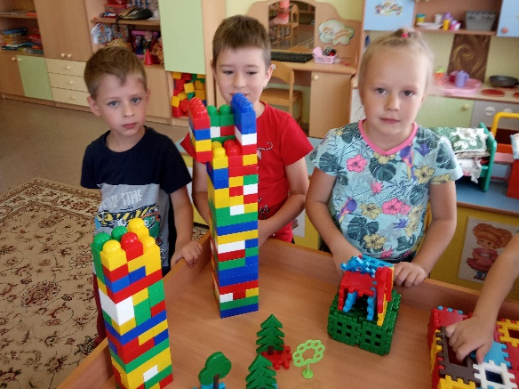
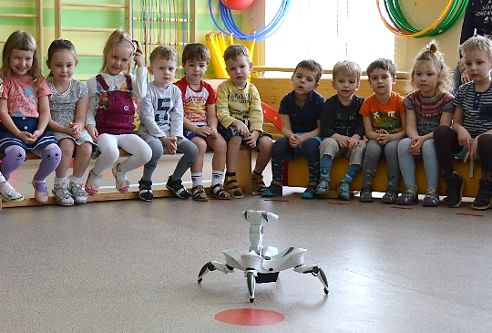
Образовательная среда ДОО
Повышение уровня компетентности педагогов
Изменение содержания дошкольного образования
Формирование компетенций инженера у современного дошкольника
Активное участие родителей
(законных представителей)
Организация техносреды
Привлечение социальных партнеров

Slide 12
Спасибо за внимание!

